Slide 1
Structure machine 2
Ch2. La logique combinatoire
(Partie 3-1)

Slide 2
Plan de la présentation (suite)
7. Fonctions de logique combinatoire (Circuits combinatoires
usuels)
7.1. Additionneurs
7.2. Comparateurs
7.3. Décodeur
7.4. Codeur
7.5. Multiplexeurs (sélecteurs de données)
7.6. Démultiplexeurs

Slide 3
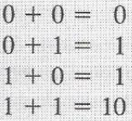
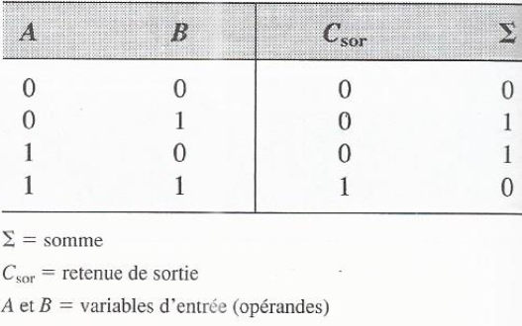
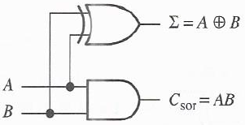
7. Fonctions de logique combinatoire (Circuits combinatoires)
7.1. Additionneurs
:
7.1.1. Demi-additionneur
Addition binaire ➔ Demi-additionneur (circuit)
Table de vérité d’un demi-additionneur
Diagramme logique d’un demi-additionneur

Slide 4
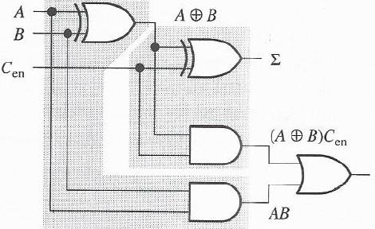
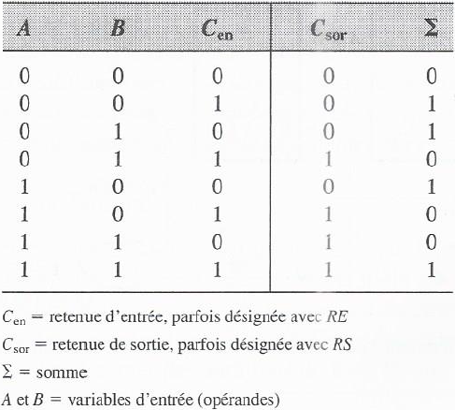
7. Fonctions de logique combinatoire (Circuits combinatoires)
:
7.1.2. Additionneur complet
Table de vérité d’un additionneur complet
Diagramme logique d’un
additionneur complet

Slide 5
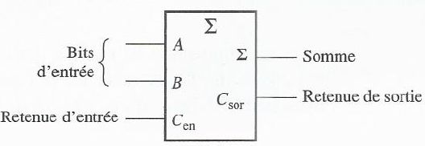
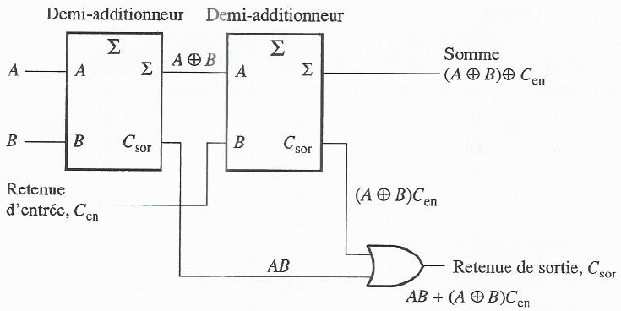
7. Fonctions de logique combinatoire (Circuits combinatoires)
7.1.2. Additionneur complet (suite)
:
Symbole logique d’un additionneur complet ➔
Deux demi-additionneurs interconnectés ➔ Un additionneur complet

Slide 6
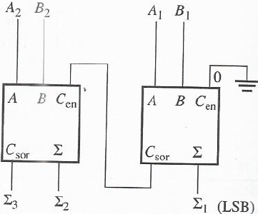
7. Fonctions de logique combinatoire (Circuits combinatoires)
7.1.3. Additionneur parallèle de 2 bits
:
Additionneur complet ou demi-additionneur + additionneur complet (C_{sor} de l’additionneur de bit LSB ➔ C_{en} de l’additionneur de bit MSB) ➔ Additionneur binaire parallèle de 2
LSB (bit de poids le plus faible)
MSB (bit de poids le plus fort)
(MSB)

Slide 7
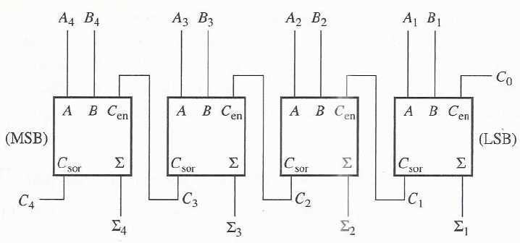
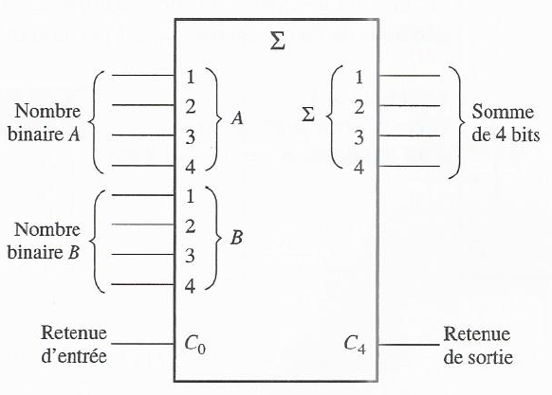
7. Fonctions de logique combinatoire (Circuits combinatoires)
7.1.4. Additionneur parallèle de 4 bits
:
Diagramme logique
Symbole logique d’un additionneur
parallèle de 4 bits

Slide 8
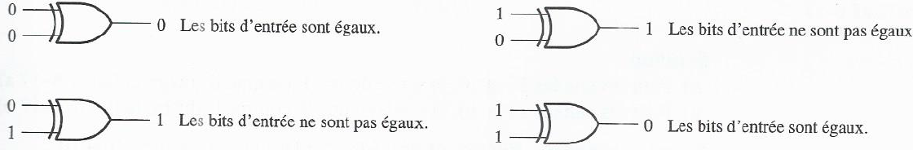
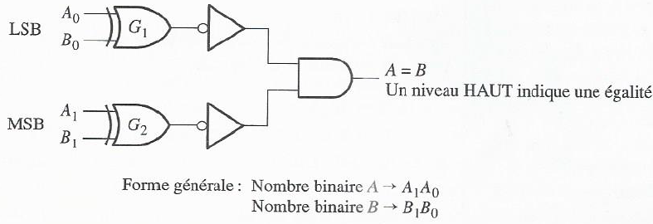
7. Fonctions de logique combinatoire (Circuits combinatoires)
7.2. Comparateurs
:
7.2.1. Egalité
OU exclusif ➔ Comparateur de base
Comparateur d’égalité pour deux nombres de 2 bits utilisant OUX
Diagramme logique
d’un comparateur d’égalité
pour 2 nombres de 2 bits utilisant
OU exclusif

Slide 9
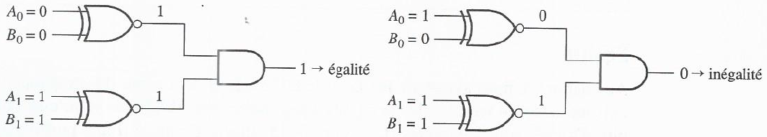
7. Fonctions de logique combinatoire (Circuits combinatoires)
7.2. Comparateurs
:
7.2.1. Egalité (suite)
Comparateur d’égalité pour deux nombres de 2 bits utilisant NOUX
Diagramme logique d’un comparateur d’égalité pour 2 nombres de 2 bits utilisant
NON-OU exclusif

Slide 10
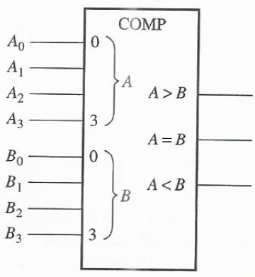
7. Fonctions de logique combinatoire (Circuits combinatoires)
7.2. Comparateurs
:
7.2.2. Inégalité (suite)
  A = B ➔ 1
  A ≠ B ➔ 0
  A > B ➔ 1
  A < B ➔ 0
Symbole logique d’un comparateur de 4 bits avec des indications d’inégalité (sorties additionnelles indiquant quel nombre est le plus grand)

Slide 11
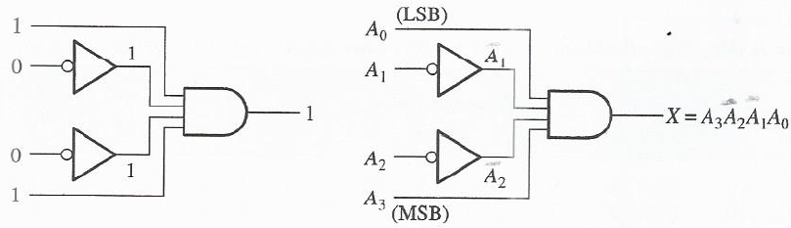
7. Fonctions de logique combinatoire (Circuits combinatoires)
7.3. Décodeur
:
7.3.1. Décodeur binaire de base
Logique de décodage du code binaire 1001 avec sortie d’état valide (indicatif) HAUT
Pour une sortie d’état valide (indicatif) BAS, on utilise une porte NON-ET

Slide 12
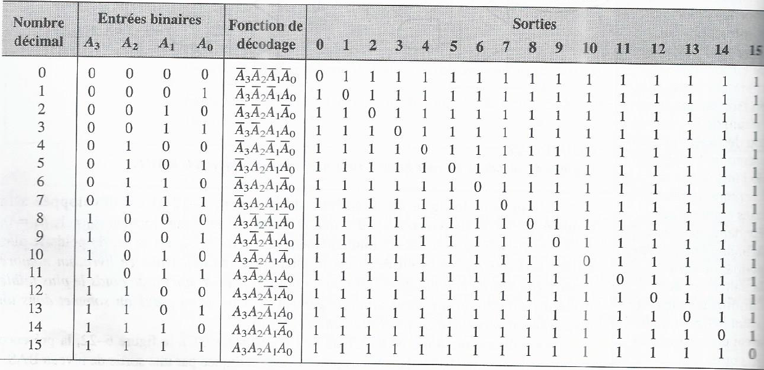
7. Fonctions de logique combinatoire (Circuits combinatoires)
7.3. Décodeur
:
Fonctions de décodage et table de vérité d’un décodeur à 4 entrées et 16 sorties d’état valide (indicatif) bas (on utilise une porte NON ET)
7.3.2. Décodeur de 4 bits

Slide 13
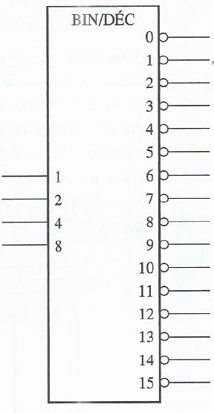
7. Fonctions de logique combinatoire (Circuits combinatoires)
7.3. Décodeur
:
7.3.2. Décodeur de 4 bits (suite)
8, 4, 2 et 1 ➔ les poids binaires des bits d’entrées
Symbole logique d’un décodeur à 4 entrées et 16 sorties d’état valide BAS

Slide 14
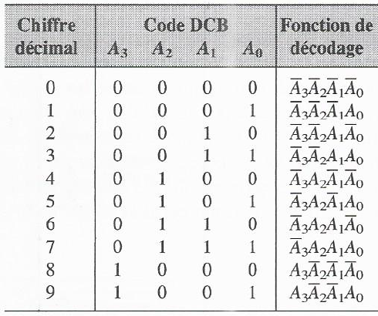
7. Fonctions de logique combinatoire (Circuits combinatoires)
7.3. Décodeur
:
7.3.3. Décodeur DCB-décimal
Décodeur DCB-décimal➔ (Code DCB ➔ chiffre décimal)
Décodeur DCB-décimal ou décodeur entrée 4 lignes sortie 10 lignes ou décodeur 1 parmi 10
Fonctions de décodage et table de vérité d’un décodeur DCB-décimal ➔
Porte ET ➔ sorties d’état valide (indicatif)
HAUT
Porte NON-ET ➔ sorties d’état valide (indicatif) BAS

Slide 15
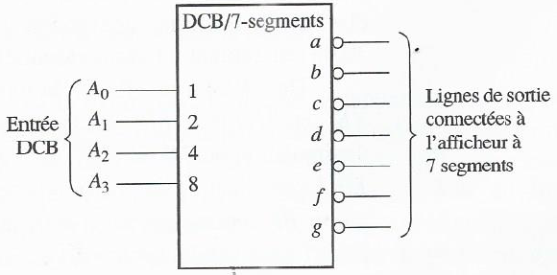
7. Fonctions de logique combinatoire (Circuits combinatoires)
7.3. Décodeur
:
7.3.4. Décodeur DCB-7 segments
Code DCB ➔(entrées) Décodeur DCB-7 segments ➔ sorties capables de piloter des afficheurs à 7 segments (➔ un affichage décimal)
Symbole logique d’un décodeur /pilote DCB-7 segments avec des sorties d’état valide BAS

